Slide 1

BÀI 5: LŨY THỪA CỦA MỘT SỐ HỮU TỈ

Slide 2
BÀI 5: LŨY THỪA CỦA MỘT SỐ HỮU TỈ
1. Lũy thừa với số mũ tự nhiên :
n thừa số
Qui ước :
1. Tính:
Giải

Slide 3
2. Tích và thương của hai lũy thừa cùng cơ số
2. Viết các biểu thức sau dưới dạng một lũy thừa:
Giải

Slide 4
Bài tập
Hãy khoanh tròn vào chữ cái A, B, C, D trước câu trả lời mà em cho là đúng sau :
a)
b)
c)

Slide 5
3. Lũy thừa của lũy thừa
3. Tính và so sánh: và và
Giải
2.3
2+2+2
2.5
2+2+2+2+2

Slide 6
4. Điền số thích hợp vào ô vuông:
6

2


Slide 7
Bài 31 trang 19 SGK
Viết các số và dưới dạng các lũy
thừa của cơ số 0,5.
Giải

Slide 8
Bài 30 trang 19 SGK
Tìm x, biết :
Giải

Slide 9
Bài 32 trang 19 SGK
Đố: Hãy chọn hai chữ số sao cho có thể viết hai chữ số đó thành một lũy thừa để được kết quả là số nguyên dương nhỏ nhất. (Chọn được càng nhiều càng tốt).
Giải
Số nguyên dương nhỏ nhất là 1

Slide 10
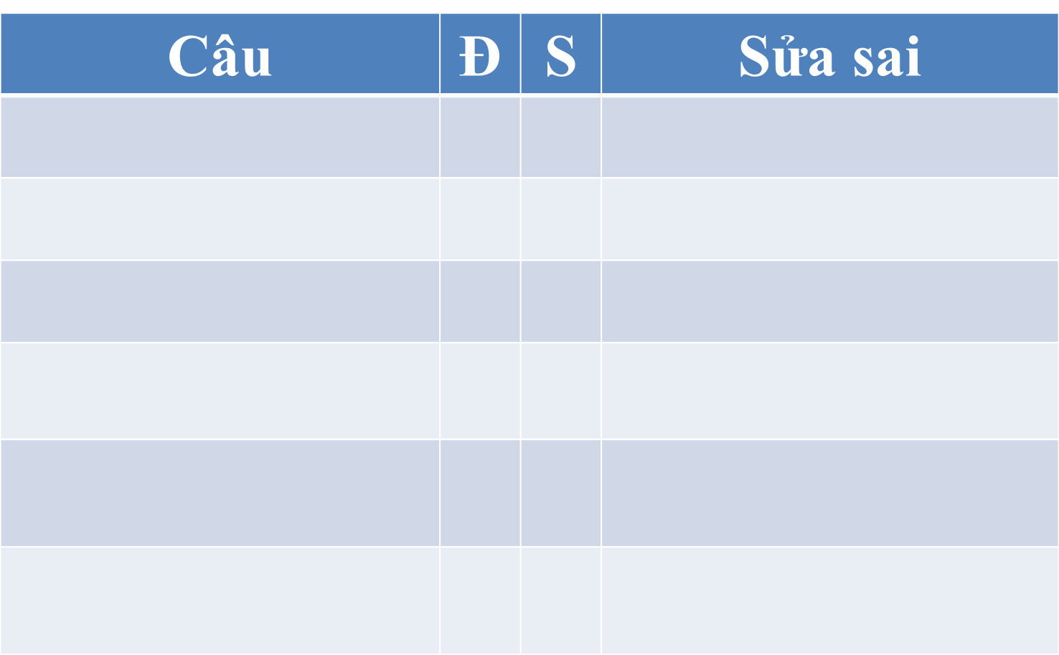
Bài 34: (SGK/22)
Điền dấu “x” vào ô đúng, sai thích hợp. Sửa lại các câu sai (nếu có)
x
x
x
x
x

Slide 11
Bài 36: (SGK/22)
Viết các biểu thức sau dưới dạng luỹ thừa của một số hữu tỉ
c) 25⁴ . 2⁸
e) 27² : 25³
Bài giải:
c) 25⁴ . 2⁸ =(5 ²)⁴ . 2⁸ =5⁸. 2⁸ =(5.2)⁸ =10⁸
e) 27² : 25 ³ = (3 ³)² : (5 ²)³ = 3⁶ : 5⁶ =

Slide 12
Ghi nhớ:
1. Định nghĩa :
x^{n} = x.x…x
n thừa số
2) Tích 2 luỹ thừa cùng cơ số
x ^{m} . x ^{n} = x ^{m+n}
3) Thưương 2 luỹ thừa cùng cơ số
x ^{m} : x ^{n} = x ^{m - n} (Với x ≠ 0; m ≥ n)
4) Luỹ thừa của luỹ thừa :
(x ^{m})^{n} = x ^{m . n}
5) Luỹ thừa của một tích
(x. y)^{n} = x^{n} . y^{n}
6) Luỹ thừa của một th­ương
= (y ≠ 0)

Slide 13

CHÂN THÀNH CÁM ƠN
CÁC THẦY CÔ GIÁO VÀ CÁC EM HỌC SINH

